Slide 1
Del 2
- Synliggørelse af hvordan vi hver især bidrager til løsningen af kerneopgaven.
Notes:
Til proceslederen: Inden du gennemfører processen med medarbejderne, så sæt dig grundigt ind i drejebogen til del 2, som du finder på hjemmesiden
Denne PowerPoint -præsentation fungerer som understøttende materiale til den praktiske udførsel af Del 2. Materialet kan tilpasses, således det passer ind i fx igangværende arbejde omkring kerneopgaven. Under hvert slide er der skrevet kommentarer. Kommentarerne udgør ikke et manuskript, men nogle forslag og opmærksomhedspunkter, som proceslederen kan vælge at anvende i sit brug af materialet.

Slide 2
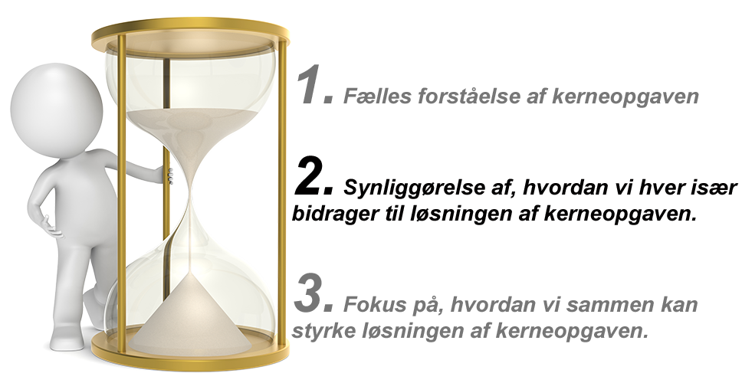
Notes:
Til proceslederen:
Formålet med øvelsen er at skabe et fælles overblik over, hvordan de forskellige faggrupper og funktioner i, og uden for, arbejdsfællesskabet bidrager til løsningen af kerneopgaven. Det er en forudsætning for øvelsen, at I har en fælles forståelse af jeres kerneopgave. Hvis I ikke har det, skal I først gennemføre del 1 - ”Fælles forståelse af Kerneopgaven”.
Proceslederen fortæller, hvordan arbejdet er planlagt, hvilke gevinster, der kan opnås og hvad, der forventes af medarbejderne.
Det er vigtigt, at alle medarbejdere i arbejdsfællesskabet involveres i dialogprocesserne, således flest mulige kommer i tale ved drøftelserne.
Proceslederen indleder og begrunder, hvorfor del 2 er det næste skridt.

Slide 3
Vores definition af kerneopgaven:
(Indsæt jeres definition af kerneopgaven)
Notes:
Til proceslederen:
Proceslederen indleder med en præsentation af arbejdsfælleskabets kerneopgave.
I forbindelse med præsentationen kan proceslederen med fordel lave en kort opsamling fra del 1. Fx kan der nævnes hvad ordene/begreberne betyder i den definerede kerneopgave. Desuden kan proceslederen spørge ind til, om der er sket noget siden sidst ift. opfattelsen af kerneopgavedefinitionen.

Slide 4
Runde 1
1. Hvilke faggrupper og funktioner er der i vores eget arbejdsfællesskab, som bidrager til vores kerneopgave? (internt samarbejde)
2. Er der andre teams eller afdelinger, som bidrager til vores kerneopgave? (eksternt samarbejde)
Notes:
Til proceslederen:
I Runde 1 har arbejdsfællesskabet 15 min. til i fællesskab at drøfte de 2 spørgsmål (drøftelserne skal tage udgangspunkt i den fælles forståelse af kerneopgaven).
Proceslederen sørger for, at alt noteres ned på enten en tavle eller en plakat, som er synlig for alle.

Slide 5
Runde 2
1. Drøft i grupperne, hvad de enkelte faggrupper/funktioner og samarbejdspartnere bidrager med til kerneopgaven.
2. Nævn de 3 væsentligste bidrag fra hver faggruppe/funktion og samarbejdspartner.
Notes:
Til proceslederen:
I Runde 2 har grupperne (4-6 personer) 20-30 min til at drøfte, hvad de enkelte faggrupper og funktioner, i- og uden for arbejdsfællesskabet, bidrager med i løsningen af kerneopgaven.
Det er vigtigt at starte med faggrupperne og funktionerne internt i arbejdsfællesskabet først.
Grupperne noterer det/de væsentligste bidrag for hver faggruppe og funktion.
Det er vigtigt, at grupperne når igennem alle faggrupper og funktioner indenfor den afsatte tid.

Slide 6
Runde 3
Præsentation af de væsentligste bidrag for hver faggruppe/funktion og samarbejdspartner
…italesæt hinandens bidrag til kerneopgaven på tværs af jeres faggrupper og funktioner.
Notes:
Til proceslederen:
Forslag til fremgangsmåde:
I tredje runde præsenterer grupperne i plenum de væsentligste bidrag, der er blevet drøftet for hver faggruppe og funktion.
Gruppe 1 starter. De resterende grupper supplerer og bygger oven på det, de andre grupper har budt ind med. Det fungerer bedst, hvis man kan organisere tilbagemeldingen i plenum sådan, at medarbejderne italesætter hinandens bidrag til kerneopgaven på tværs af faggrupper og funktioner. Det er f.eks. ikke sekretæren der skal fortælle hvad de administrative medarbejdere bidrager med osv.
Proceslederen sørger for at de vigtigste bidrag skrives op på tavlen eller plakaten, således at alle har et overblik.

Slide 7
Afrunding
Er der noget vi kan forbedre i vores interne og eksterne samarbejde i forhold til at løse vores kerneopgave?
Hvad er det næste skridt i arbejdet med kerneopgaven?
Notes:
Til proceslederen:
Del 2 afsluttes med ovenstående spørgsmål, som kan stilles i plenum til arbejdsfællesskabet.
Proceslederen afrunder med en opsummering af de vigtigste opmærksomhedspunkter samt en status på næste skridt i arbejdet med kerneopgaven.
Gennem proces 2 får arbejdsfællesskabet et kendskab til og forståelse for, hvordan de enkelte faggrupper og funktioner bidrager til løsningen af kerneopgaven.
Måske er arbejdsfællesskabet også blevet klogere på, hvordan at både det interne og det eksterne samarbejde kan forbedres i forhold til at løse kerneopgaven.

